Slide 1
PROJETO 1 - SITE
Autor: MARCELO RICHTER CASSAR
Curso: Programador Full Stack – STEP COMPUTER ACADEMY
Módulo: HTML5 e CSS

Slide 2
Bem-vindos
Olá, meu nome é Marcelo Richter Cassar, e nesse video vou mostrar meu primeiro trabalho do Curso de Programador Full Stack junto a Step Computer Academy.

Slide 3
Procedimentos iniciais
Inicialmente, para fechamento deste trabalho utilizei como fontes de estudos:
Módulo de HTML5 junto a STEP COMPUTER – aprox. 24 horas;
Módulos 1, 2 e 3 junto ao curso GUSTAVO GUANABARA – aproximadamente 60 horas;

Slide 4
ETAPAS DO PROJETO
O projeto consistiu na elaboração de um website de livre escolha dos alunos.
Nesse sentido, organizei o projeto de acordo com as seguintes etapas:
1) Escolha do Tema;
2) Escolha do Layout;
3) Escolha das cores;
4) Organização do CSS;
5) Desenvolvimento propriamente dito do site.

Slide 5
PRIMEIRA ETAPA ESCOLHA DO TEMA
Visando aproveitar minha experiência de vida, optei por refazer o site do meu escritório de advocacia, tentando utilizar de alguns conceitos e necessidades que vi ao longo dos anos.

Slide 6
Segunda etapa definição do layout
Na segunda etapa, busquei a organização do layout do site usando a plataforma: mockflow.com, e vi a necessidade de 6 páginas:
a) Home;
b) Quem somos;
c) Blog;
d) Áreas de Atuação;
e) Formulários;
f) Contatos;

Slide 7
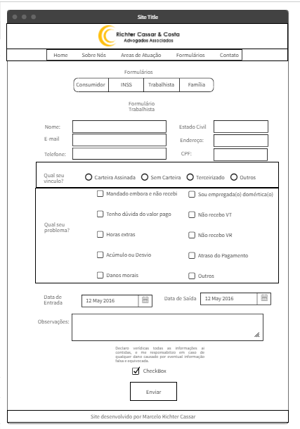
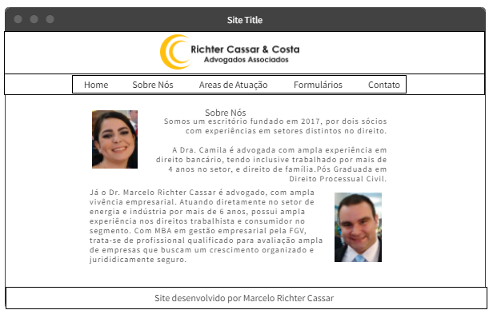
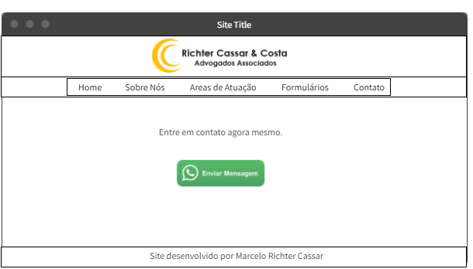
Segunda etapa definição do layout
Previsão de layout:

Slide 8
TERCEIRA ETAPA ESCOLHA DAS CORES
Inicialmente optei pelas seguintes cores:
a) Amarelo, porque faz parte do logo atual da empresa;
b) Azul, pois remete a segurança;
c) Marrom, tradicionalmente é utilizado neste setor.
Com isso, após a escolha das cores básicas, busquei o site: https://coolors.co/, para montar minha paleta de cores, e fui travando até encontrar a paleta completa;
-> Logo a paleta escolhida foi montada por uma ferramenta que busca matematicamente as melhores combinações de cores.
-> Com isso, com o layout organizado e a paleta de cores definida, fiz a seleção de imagens básicas, separei o conteúdo e iniciei a programação propriamente do site.

Slide 9
QUARTA ETAPA ORGANIZAÇÃO DO CSS
Na quarta etapa, defini que seria utilizado no projeto o CSS externo e CSS interno:
a) O CSS externo foi utilizado para configuração dos itens globais do site: cabeçalho (header), menu(nav), principal (main) e rodapé (footer).
b) Já o CSS interno, usei para personalizar itens de cada página, por exemplo: na página de formulário, o CSS interno basicamente foi para configuração dos inputs.

Slide 10

QUINTA ETAPA DESENVOLVIMENTO E CONCLUSÃO
Após ter organizado a forma com que o site seria produzido.
12 HORAS PARA CONCLUSÃO DO TRABALHO
Agora vamos ver o resultado.

